Slide 1



TIẾT 2
- Ôn tập bài hát : Mái trường mến yêu.
- Tập đọc nhạc : TĐN số 1.
- Bài đọc thêm: Cây đàn bầu.

Slide 2
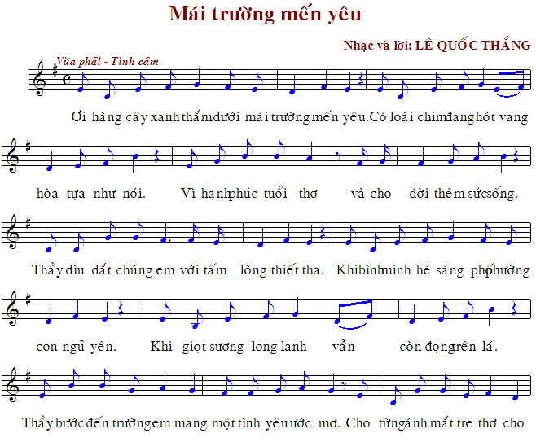
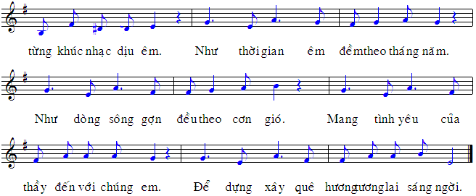

1. Ôn Tập Bài Hát:

Slide 3
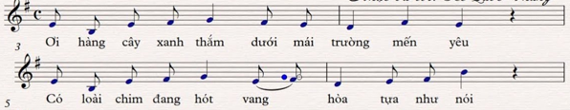
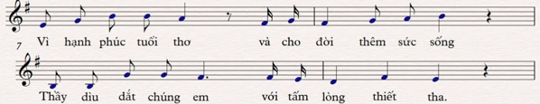
Câu 1

Slide 4
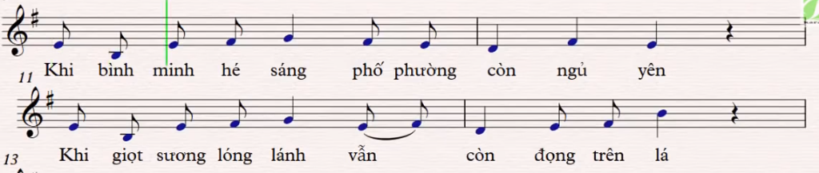
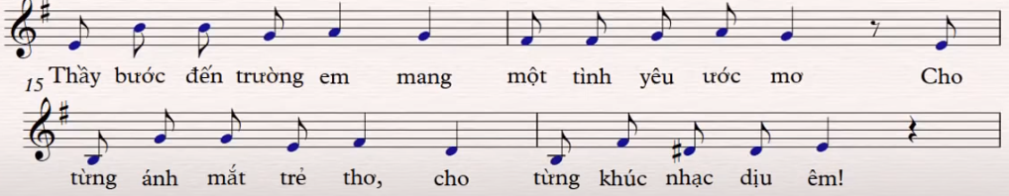
Câu 2

Slide 5
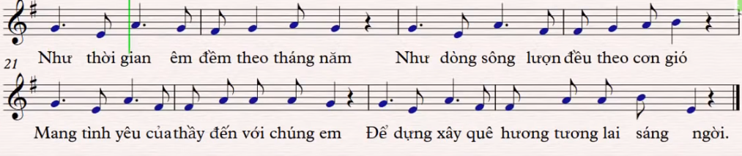
Câu 3

Slide 7
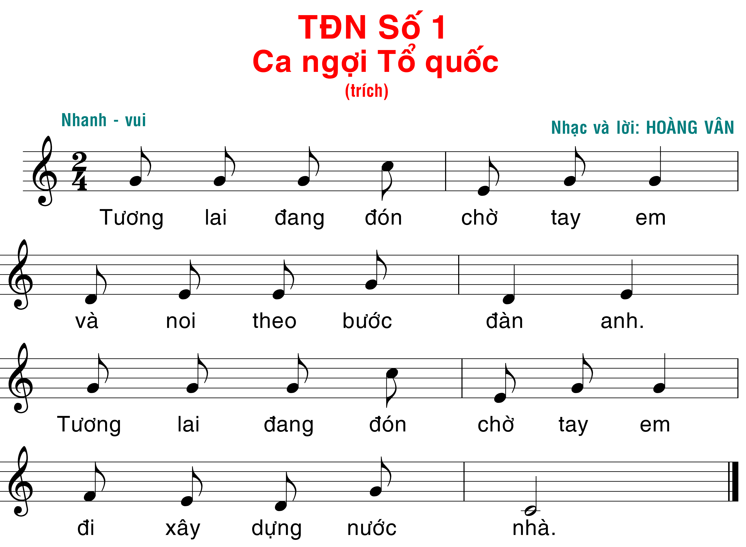
2. Tập đọc nhạc : TĐN số 1
? Bài hát Ca ngợi tổ quốc do ai sáng tác ?
Nhạc sĩ Hoàng Vân
? Về cao độ có các nốt:
Đô – Rê – Mi – Pha – Son.
? Về trường độ có các hình nốt:
Đơn, đen, trắng.

Slide 8
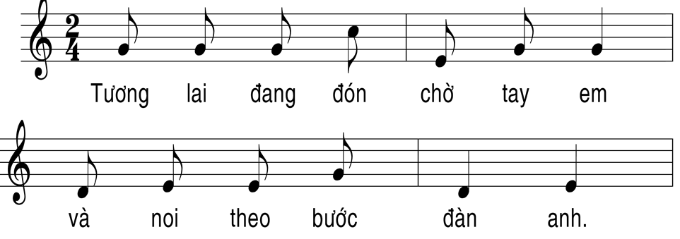
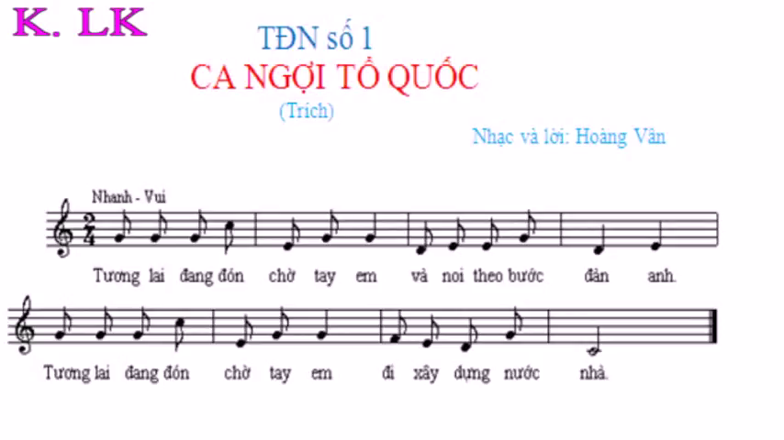
Câu 1

Slide 9
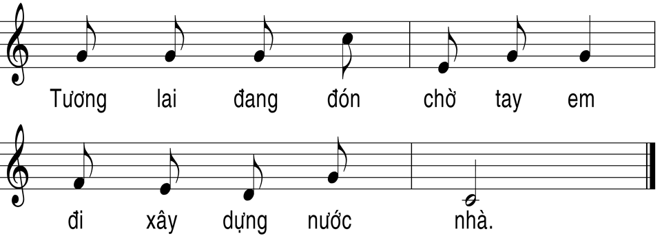

Câu 2

Slide 11
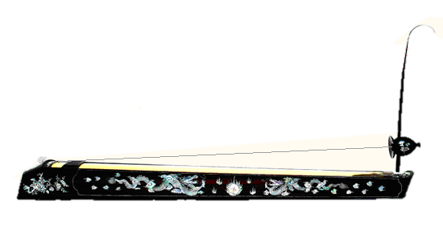
Đàn bầu còn có tên là
Độc huyền cầm
3. Bài đọc thêm: Cây Đàn Bầu

Slide 12
Cấu tạo Cây đàn bầu:
1- Thân đàn: Hình hộp dài
2- Vòi đàn (cần đàn): Một cọc tre cắm từ mặt đàn xuống
3- Bầu cộng hưởng: Làm từ vỏ cứng của quả bầu
4- Dây đàn: Dây kim khí
5- Bộ phận lên dây: Được cải tiến để dây không bị chùng xuống.
6- Que gảy đàn: Làm bằng tre, nay làm bằng cây Giang (họ tre mây)
7- Bộ phận khuyếch đại: Máy tăng âm và loa để phát ra tiếng

Slide 13
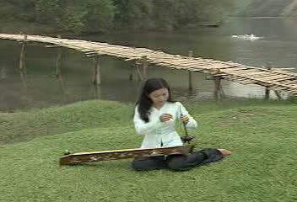

Slide 14

BÀI TẬP VỀ NHÀ
1. Học thuộc lòng bài hát “Mái trường mến Yêu”
2. Đọc chính xác bài TĐN số 1 và ghép lời ca.
3.Xem trước phần giới thiệu nhạc sĩ Hoàng Việt.

